Slide 1



Waarde zichtbaar maken door het maken van afspraken
Persoonlijk leiderschapsprogramma aangeboden door Saxion
in het kader van Interreg Deutschland – Nederland Two4C

Slide 2
Wert sichtbar machen durch das Treffen von Vereinbarungen
Persoonlijk leiderschapsprogramma aangeboden door Saxion
in het kader van Interreg Deutschland – Nederland Two4C

Slide 3


Slide 4
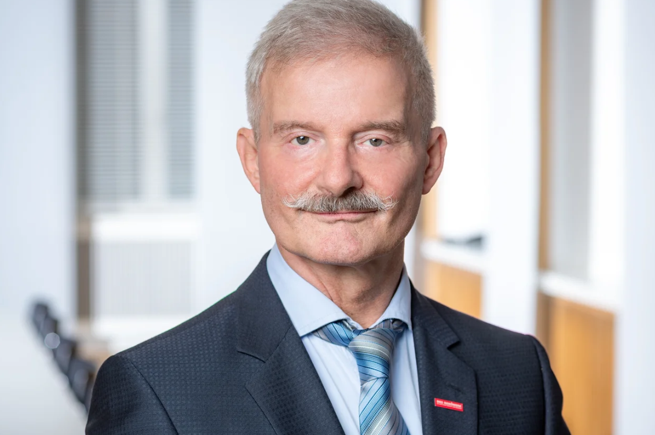
Een succesvol transformatieproces bij MKB bedrijven hangt in hoge mate af van de volgende factoren: leiderschap dat het goede voorbeeld geeft en ruimte laat voor eigen verantwoordelijkheid en creativiteit van medewerkers, innovatievermogen en een goede teamcultuur.
In de workshops werd dit steeds duidelijk wanneer medewerkers met eigen ideeën konden bijdragen. Naast de bekende R-strategieën werden vooral “de soft-facts” zoals leiderschapskwaliteit, innovatiepotentieel en creativiteit besproken en beoordeeld op hun betekenis voor een succesvolle transformatie in het eigen bedrijf.
Als resultaat werd vervolgens een “circular readiness level” bepaald en beoordeeld op vervolgstappen. Hiermee zijn bedrijven in staat het transformatieproces voort te zetten en ontwikkelingsstappen te evalueren.
Thomas Melchert, Stv. Geschäftsführer, Geschäftsbereich Wirtschaftsförderung

Slide 5
Ein erfolgreicher Transformationsprozess in KMU hängt ganz wesentlich von den folgenden Faktoren ab: Führung lebt vor und lässt Spielräume für Eigenverantwortung und Kreativität der Beschäftigten, Innovationsfähigkeit und eine gute Teamkultur.
In den Workshops wurden diese Aspekte immer wieder deutlich, wenn die Beschäftigten sich mit eigenen Ideen einbringen konnten. Neben den bekannten R-Strategien wurden eher die soft-facts wie Führungsqualität, Innovationspotential und Kreativität in den Workshops diskutiert und hinsichtlich ihrer Bedeutung im eigenen Betrieb für einen erfolgreichen Transformationsprozess hinterfragt und bewertet.
Als Ergebnis wurde dann ein „Circular-Readiness-Level“ ermittelt und hinsichtlich weiterer Umsetzungsschritte bewertet. Damit sind die Unternehmen in der Lage an dem Transformationsprozess weiterzuarbeiten und Entwicklungsschritte hinsichtlich des Erfolges zu bewerten.“
Thomas Melchert, Stv. Geschäftsführer, Geschäftsbereich Wirtschaftsförderung

Slide 6
Herken je dit?
Je wilt
Maar in de praktijk:
✓ Samenwerken met anderen om:
✗ Projecten stagneren
✓ circulaire / duurzame impact te maken met je
bedrijf
✗ Partners raken niet op één lijn
✓ en waarde creëren voor je medewerkers, je
omgeving, de toekomst…
✗ Waarde blijft onzichtbaar
👉 Herkenbaar? Dan is deze cursus voor jou en kunnen we je helpen om mee te denken in het alternatief.

Slide 7
Kommt Ihnen das bekannt vor?
Sie möchten:
Aber in der Praxis:
✓ mit anderen zusammen arbeiten, um:
✗ Projekte stagnieren
✓ zirkuläre/ nachhaltige Wirkung mit Ihrem Unternehmen zu erzielen
✗ Partner sind nicht auf einer Linie
✓ und Wert zu schaffen für Ihre Mitarbeitenden, Ihr Umfeld, die Zukunft…
✗ Wert bleibt unsichtbar
👉 Erkennbar? Dann ist dieser Kurs für Sie und wir helfen Ihnen, Alternativen zu entwickeln.

Slide 8



Het ligt (bijna) nooit aan de beschikbaarheid van technologie…
En ook geen gebrek aan:
Of:
Dan wel:
Motivatie
Ideeën
Inzet
Goede intenties zijn geen afspraken,
samenwerking strandt op onuitgesproken verwachtingen

Slide 9
Es liegt (fast) nie an der Verfügbarkeit von Technologie…
Und auch nicht an einem Mangel an:
Oder:
oder:
Motivation
Ideen
Einsatz
Gute Absichten sind keine Vereinbarungen –
Zusammenarbeit scheitert an unausgesprochenen Erwartungen.

Slide 10
Waarde ontstaat in ecosystemen
Financiers
We denken in:
Organisaties
Leveranciers
Klanten
Projecten
Jouw
organisatie
Deliverables
Kennisinstellingen
Overheid
REALITEIT IS MEER COMPLEX
Logistiek

Slide 11
Wert entsteht in Ökosystemen
Finanzierer
Wir denken in:
Organisationen
Lieferanten
Kunden
Projekten
Ihre
Organisation
Ergebnissen
Wisseninstitutionen
Behörden
DIE REALITÄT IST KOMPLEXER
Logistik

Slide 12
Twee manieren van denken
Zoals het vaak gaat…
Zoals het kan werken…
Controle
Vertrouwen
VS
Korte termijn succes
Lange termijn waarde
Vaste rollen
Flexibele samenwerking
De meeste bedrijven willen de rechterkant-maar werken vanuit de linkerkant.
Two4C – Making Value Visible

Slide 13
Zwei Denkweisen
Wie es oft läuft……
So könnte es funktionieren…
Kontrolle
Vertrauen
VS
Kurzfristiger Erfolg
Langfristiger Wert
Feste Rollen
Flexible Zusammenarbeit
Die meisten Unternehmen wollen die rechte Seite – arbeiten aber aus der linken heraus.
Two4C – Making Value Visible

Slide 14
De ontbrekende schakel
We maken afspraken niet expliciet
Wie draagt wat bij?
Wie beslist?
Wie profiteert hoe?
Wat als er iets verandert?
Daar zit de frictie.

Slide 15
Die fehlende Verbindung
Wir machen Vereinbarungen nicht explizit
Wer trägt was bei?
Wer profitiert wie?
Wer entscheidet?
Was passiert, wenn sich etwas ändert?
Da liegt der Konflikt.

Slide 16
Elke samenwerking draait op afspraken
(grotendeels impliciet)
Impliciet → problemen
Expliciet → resultaat
✗ Wrijving neemt toe
✓ Alignment neemt toe
✗ Vertrouwen daalt
✓ Waarde wordt zichtbaar
✗ Voortgang stagneert
✓ Samenwerking werkt
Maak afspraken expliciet → Maak waarde zichtbaar
Two4C – Making Value Visible

Slide 17
Jede zusammenarbeit basiert auf Vereinbarungen
(größtenteils implizit)
Implizit → Probleme
Expliciet → Resultat
✗ Konfliktpotential nimmt zu
✓ Alignment steigt
✗ Vertrauen sinkt
✓ Wert wird sichtbar
✗ Fortschritt stagniert
✓ Zusammenarbeit funktioniert
Machen Sie Vereinbarungen explizit → machen Sie Wert sichtbar
Two4C – Making Value Visible

Slide 18
De 5 Afsprakenvragen
1
2
3
4
5
Waarde
Bijdrage
Beslissing
Voordelen
Aanpassing
Wat willen we samen bereiken?
Wie brengt
wat mee?
Wie beslist
wat, wanneer?
Wie krijgt
wat terug?
Hoe bijstellen
als iets verandert?
Dit zijn de vragen die je altijd moet kunnen beantwoorden in een samenwerking.

Slide 19
Die 5 Fragen der Vereinbarung
1
2
3
4
5
Wert
Beitrag
Entscheidung
Vorteile
Anpassung
Was wollen wir gemeinsam schaffen?
Wer bringt was ein?
Wer entscheidet was, wann?
Wer bekommt was zurück?
Wie passen wir an, wenn sich etwas ändert?
Dies sind die Fragen, die Sie in jeder Zusammenarbeit beantworten können müssen.
.

Slide 20
Praktijkvoorbeeld: proces initiatief
De situatie:
Geen afspraak over:
Gevolg:
Proces voor lease en refurbishment is geregeld door fabrikant (incl. IT systeem en training)
✗ Wie is er verantwoordelijk voor de hogere onderhoudskosten?
Project
stopt
Verkooppunten zijn bereid om mee te werken
✗ Wie is verantwoordelijk voor de finale check op kwaliteit?
Niemand wilde dat.
Maar niemand had
het afgesproken.
Logistieke partner is gevonden en is enthousiast over dit duurzame intiatief
✗ Wie is er verantwoordelijk voor de retourlogistiek en bijkomende kosten?
Een aantal van de afspraken waren onbedoeld aannames,
dat zorgde voor vertraging.

Slide 21
Praxisbeispiel: Prozess initiative
Die Situation:
Keine Einigung über:
Resultat:
Der Prozess für Leasing & Refur-bishment ist durch den Hersteller geregelt (inkl. IT & Schulung)
✗ Wer trägt die höheren Wartungskosten?
Das Projekt
stoppt
Verkaufsstellen sind bereit mitzuarbeiten
✗ Wer ist verantwortlich für die finale Qualitätsprüfung?
Niemand wollte das.
Aber niemand hatte es vereinbart..
Ein Logistikpartner ist gefunden und begeistert
✗ Wer ist verantwortlich für Rücklogistik und Zusatzkosten?
Einige Vereinbarungen waren unbeabsichtigte Annahmen – das führte zu Verzögerungen.

Slide 22
Eén kleine stap om mee te beginnen
Start het gesprek.
"Wat spreken we hier eigenlijk over af?"
Stel deze vraag aan je partner(s) in de samenwerking.
Het is de eenvoudigste interventie met de grootste impact.
Gebruik de Afsprakengids om het gesprek te structureren
Two4C – Making Value Visible

Slide 23
Eine kleine erste Maßnahme:
Starten Sie das Gespräch.
„Was genau vereinbaren wir hier eigentlich?“
Stellen Sie diese Frage Ihren Partnern in der Zusammenarbeit.
Es ist die einfachste Intervention mit der größten Wirkung.
Nutzen Sie den Vereinbarungsleitfaden, um das Gespräch zu strukturieren.
Two4C – Making Value Visible

Slide 24
Impact mislukt niet door ideeën
Het mislukt door onduidelijke afspraken.
1. Maak ze zichtbaar
2. Maak ze bespreekbaar
3. Maak ze werkbaar

Slide 25
Impact scheitert nicht an Ideen
Er scheitert an unklaren Vereinbarungen.
1. Macht Sie sie sichtbar
2. Machen Sie sie besprechbar
3. Machen Sie sie umsetzbar

Slide 26
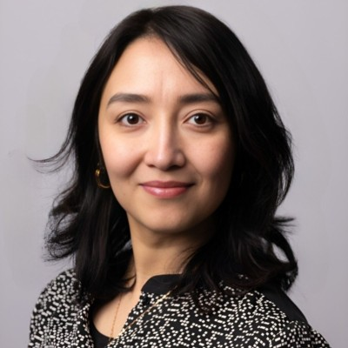

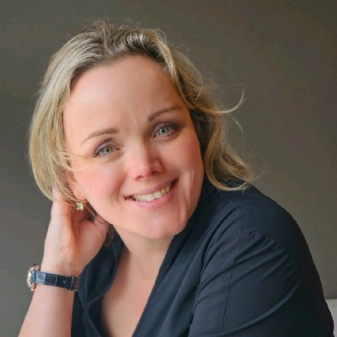


Meer weten? Neem contact op met het Two4C Team van
Saxion’s lectoraat Business Models:
Maerhaba
Yishake
Marco
Strijks
Paulien Olde Bijvank-Brekveld
0031 88 0193000
businessmodels@saxion.nl

Slide 27
Mehr erfahren? Kontaktieren Sie das Two4C-Team des
Saxion Lektorats Business Models:
Maerhaba
Yishake
Marco
Strijks
Paulien Olde Bijvank-Brekveld
0031 88 0193000
businessmodels@saxion.nl

Slide 28

Met dank aan onze partner
Mit Dank an unsere Partner

Slide 29


